Slide 1
第 12 章 能量法（一）(5)
第五十六讲知识点
虚功原理
单位载荷法

Slide 2
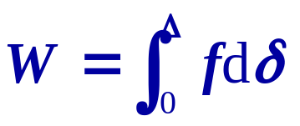
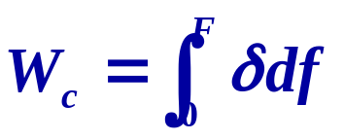
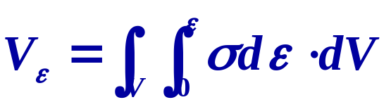
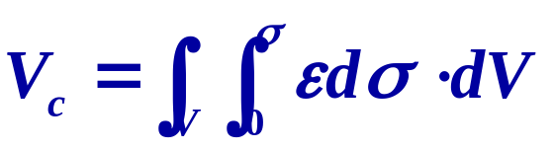

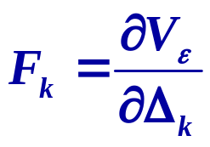
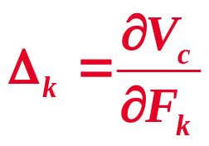
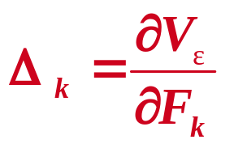
上一讲回顾
外力功与外力余功
应变能与余能
弹性体的余能V_{c}数值上等于余功：
卡氏第一定理：
克罗第－恩格塞定理:
卡氏第二定理：

Slide 3









解题技巧：附加载荷法
q₀
注意事项：同名载荷法区分
(b)
(a)

Slide 4
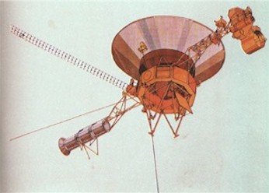
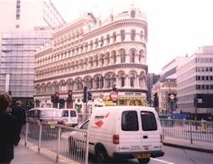
§12-4 变形体虚功原理
一、 回顾刚体虚功原理
处于平衡状态的任意刚体，作用于其上的力系在任意虚位移或可能位移上所作之总虚功等于零。
<footer>Page

Slide 5
二、 变形体的虚功原理
1. 几个概念
q(x)
P
T
F
（1）可能内力：与外力保持平衡的内力称为静力可能内力或简称为可能内力。
l
q(x)
F_{S}
F_{N}
M
T
杆的可能内力用F_{N} ,T, F_{S}与M表示。

Slide 6
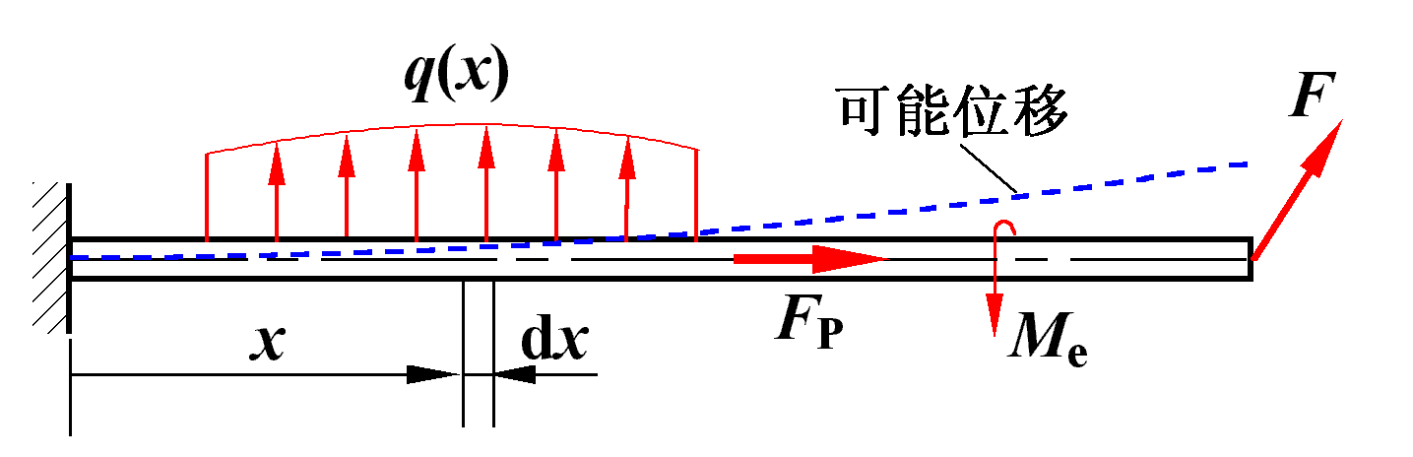
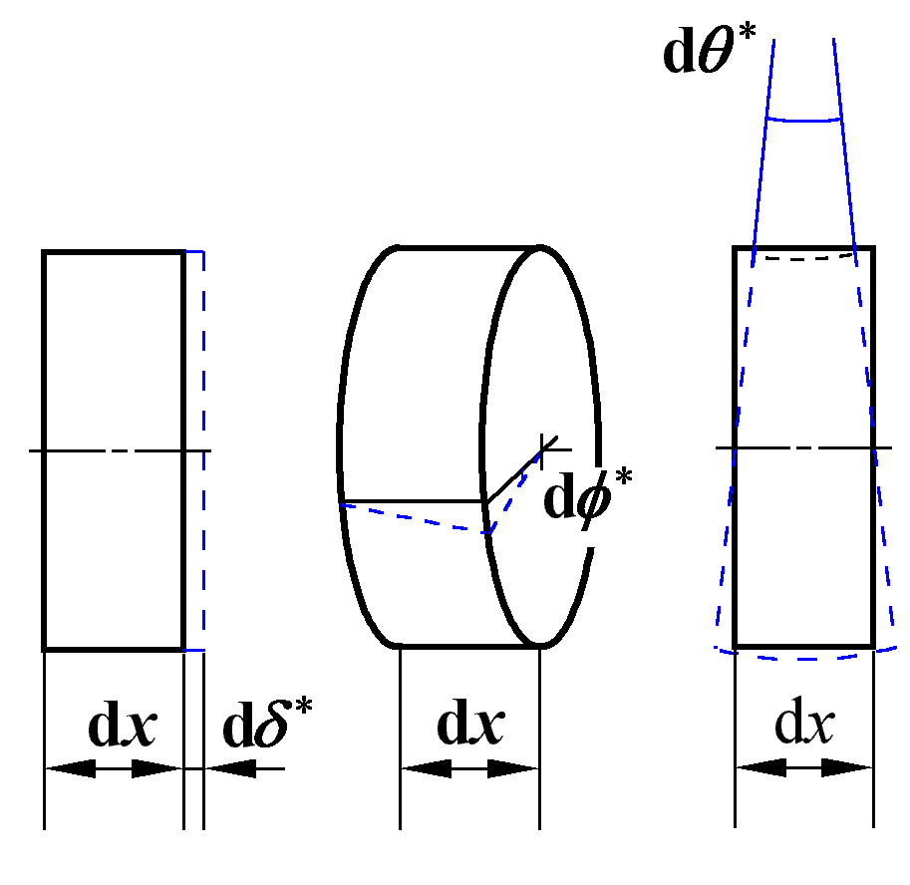
（2). 虚位移与虚变形
满足变形连续条件与位移边界条件的任意微小位移，称为几何可能位移或虚位移，相应之变形称为可能变形或虚变形。
杆微段的虚变形用dδ *,dφ ∗与dθ ∗表示。

Slide 7
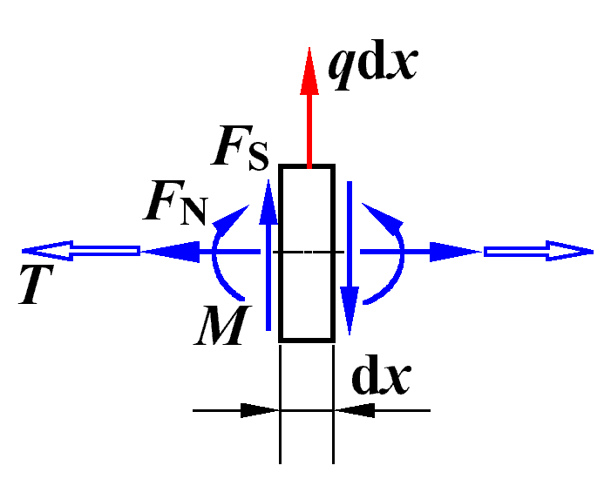
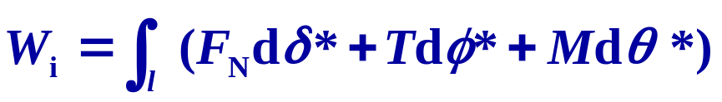
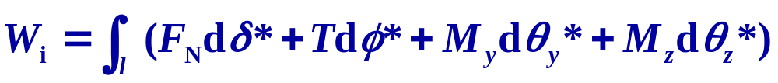
（3） 内虚功与外虚功
内虚功——作用在所有微段上的可能内力在虚变形上作之总虚功
        外虚功外力在可能位移上所作之总虚功
<footer>Page

Slide 8
2. 变形体虚功原理
外力在虚位移上所作外虚功 W_{e}，等于可能内力在虚变形上所作内虚功 W_{i}，即
W_{e} ＝ W_{i}
<footer>Page

Slide 9
3. 应用变形体虚功原理的应用条件与应用范围：
❶ 所研究的力系（外力与内力）必须满足平衡条件与静力边界条件。
❷ 所选择的位移应是微小的，且满足变形连续条件与位移边界条件。
❸ 变形体虚功原理适用于线性弹性体，非线性弹性体与非弹性体。
<footer>Page

Slide 10

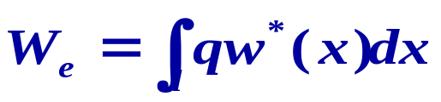
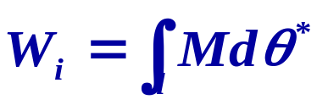
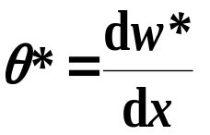
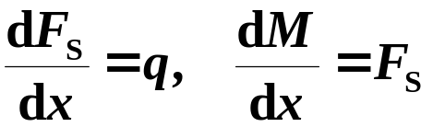

4. 验证虚功原理
虚位移
外力虚功：
q(x)
内力虚功：
A
dx
以图示梁为例验证：W_{e}=W_{i}
x
l
证明：
可能内力满足：
虚位移满足：
（变形连续条件）
（平衡条件）
（静力边界条件）
（位移边界条件）

Slide 11
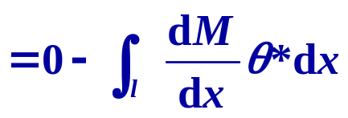
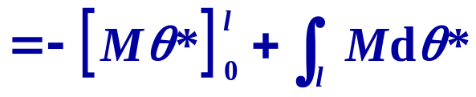
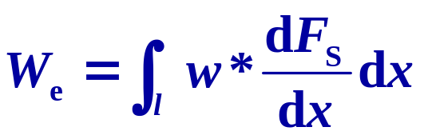
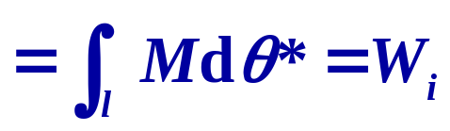
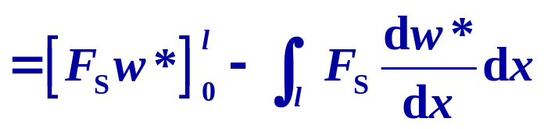
虚位移
证明：可能内力满足：
虚位移
q(x)
A
虚位移满足：
dx
x
l
外虚功：
由分部积分
即：W_{e}=W_{i}，证毕。

Slide 12
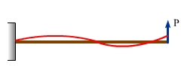
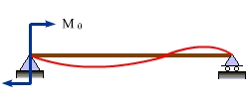
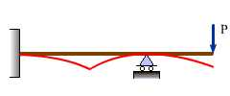
思考题
（1）图a的虚位移是否满足位移边界条件？为什么？
（a）
○A．满足
●
○B．不满足
（2）图b的虚位移是否满足位移边界条件和连续条件？为什么？
●
（b）
○A．满足
○B．不满足
（3）图c的虚位移是否满足连续条件？为什么？
○A．满足
●
○B．不满足
（c）

Slide 13
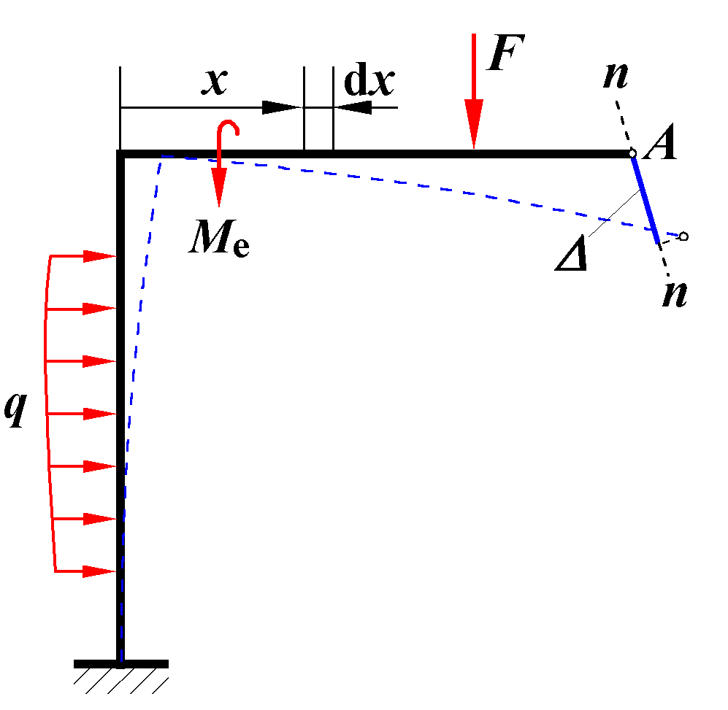
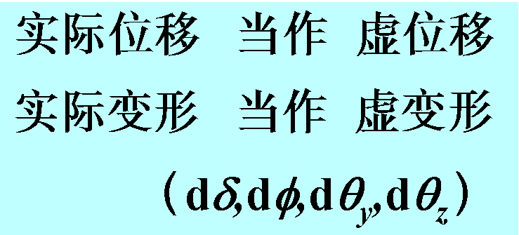
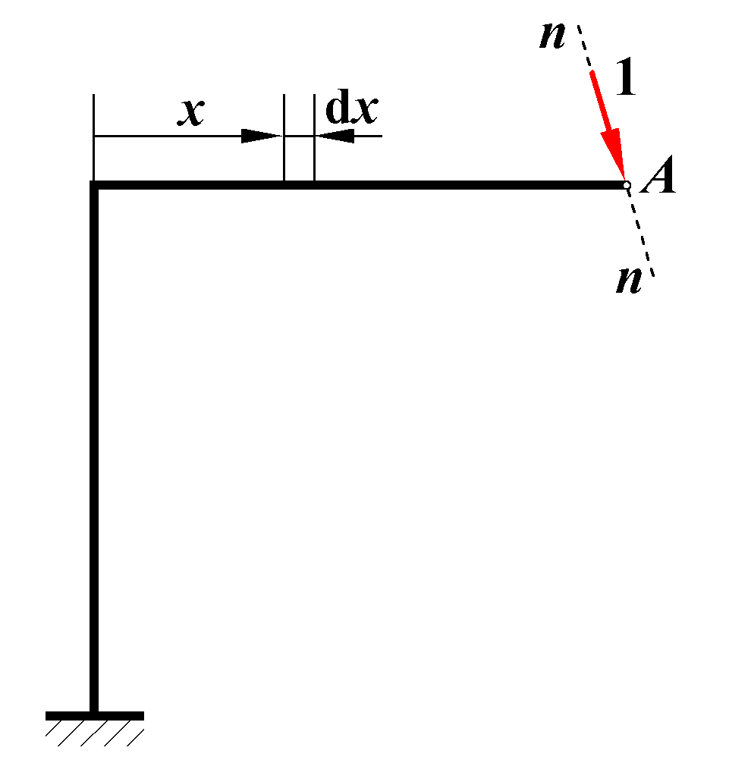
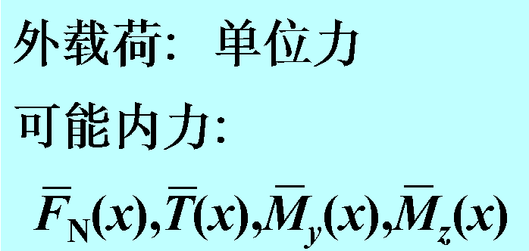

§12-5 单位载荷法
单位载荷法：建立在虚功原理基础上的计算位移的一般方法。
该方法的要点：
1. 由实际载荷引起的实际位移当作虚位移，实际变形当作虚变形
右上图，虚线表示的实际位移曲线当作虚位移曲线；微段的轴向变形dδ，扭转角dφ, 相对转角dθ_{y},dθ_{z} (y,z为截面主形心轴)当作虚变形。
2. 虚拟单位载荷（右下图红箭头）作为实际外载，所引起的内力作为可能内力：
<footer>Page

Slide 14
3. 单位载荷法的基本公式

Slide 15
⇨ 关于位移与单位载荷
Δ －广义位移，求解时施加相应单位广义载荷
线位移，加单位力
角位移，加单位力偶
相对线位移，加一对相等相反单位力
相对角位移，加一对相等相反单位力偶
⇨ 关于位移方向
当所得位移为正，则位移与所加单位载荷同向

Slide 16
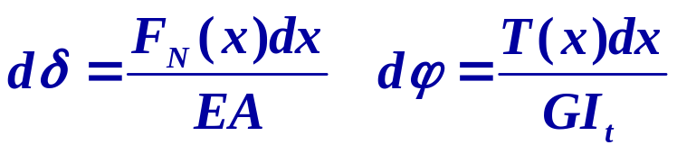
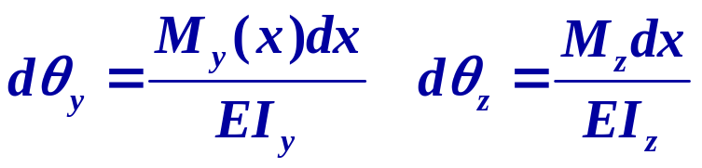
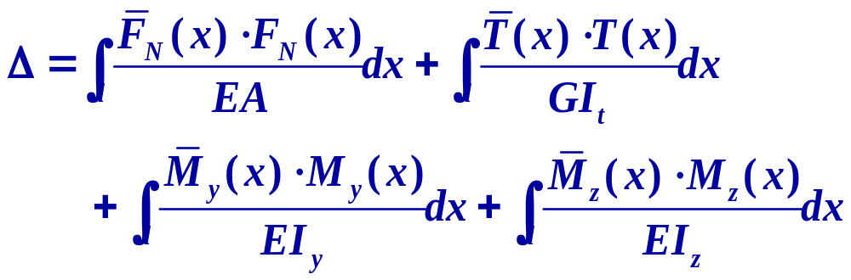
4. 单位载荷法的适用范围：不仅适用于线弹性杆或杆系，也适用于非线性弹性与非弹性杆或杆系
5. 对于线弹性杆或杆系的公式
<footer>Page

Slide 17











例: 弯曲刚度EI，求A点铅垂位移
分析步骤：
1.根据待求广义位移配置单位载荷状态。
2.分段建立弯矩方程。
注意：
实际载荷状态与单位载荷状态必须分开画两个图，且两图分段与坐标应相同。
圆弧段用极坐标方便。
<footer>Page

Slide 18



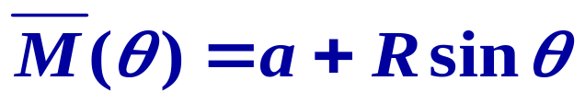
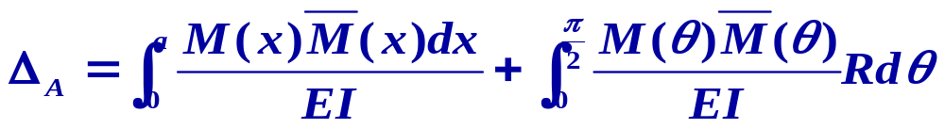
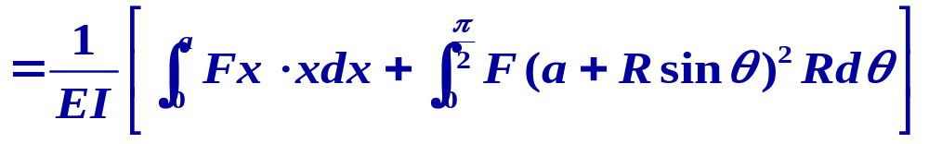
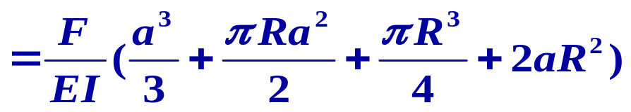
解： 对于AB段：
对于BC段：
<footer>Page

Slide 19




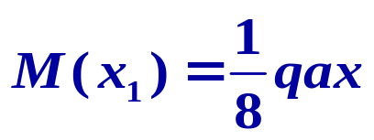
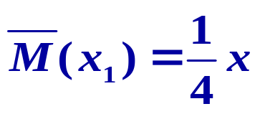

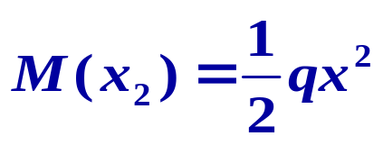
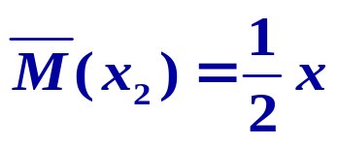



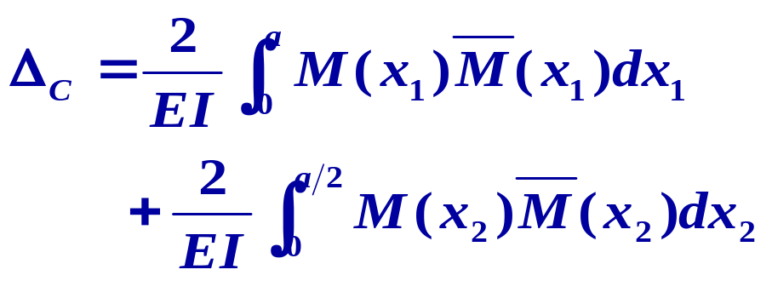



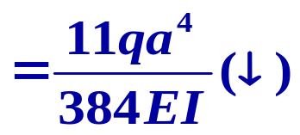

例: 弯曲刚度EI，求C点挠度 和A点转角
解：（1）求 ，配置单位载荷状态
AB段：
BC段：
根据对称性
<footer>Page

Slide 20



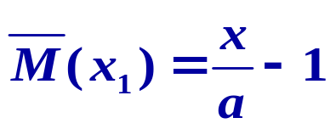
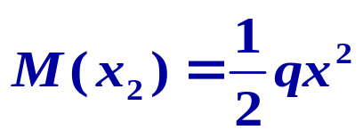
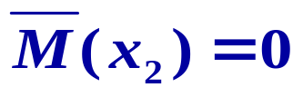
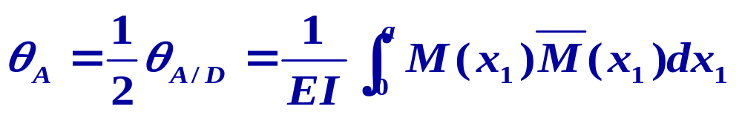

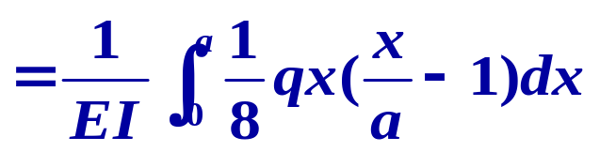
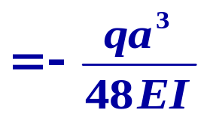

解： （2）求 ，配置单位载荷状态
注意一对单位力偶分别作用在刚架的A、D端，这样求出的是A、D的相对转角
根据对称性
<footer>Page

Slide 21
谢谢

